Slide 1
MORAVSKÁ VYSOKÁ ŠKOLA OLOMOUC
VÁŠ PARTNER PRO BYZNYS INOVACE

Slide 2
Moravská vysoká škola Olomouc
partner malých a středních firem pro udržitelný rozvoj
Hlavní zaměření:
Ekonomika a management
Odborná specializace:
Inovační management
Informační a komunikační technologie (ICT)
Podpora manažerského rozhodování
Společenská odpovědnost firem
PR a marketing
Energetický management

Slide 3
Inovační vouchery Olomouckého kraje
MVŠO Vám může pomoci zejména v oblasti managementu inovací
Naše chápání inovací:
„high-tech inovace“ x „byznys inovace“
high-tech inovace: založené na nejnovějších objevech vědy a na vysoce sofistikovaném přístupu, nutně předpokládají vědecko-výzkumnou aktivitu
byznys inovace: orientovány na zákazníka a zisk a probíhají v existujících podnicích bez nutného přímého zapojení vědy a výzkumu
V byznys inovacích jde o užívání stávajících znalostí (procesů)
novým způsobem - v novém prostředí - v nových souvislostech!
(A. Arundel - H. Hollanders)

Slide 4
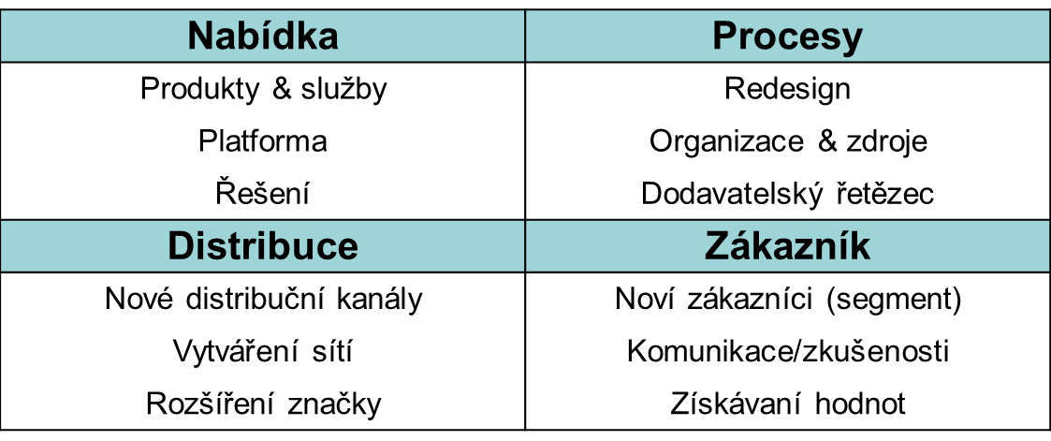
Byznys inovace
Byznys inovace: probíhá formou tvůrčí změny v rámci jednoho nebo více ze čtyř částí obchodního systému

Slide 5
Inovační vouchery Olomouckého kraje
V rámci projektu IVOK 2015 nabízíme řešení pro následující oblasti:
I. Analýza trhu / marketingová strategie
II. Inovační audit
III. Optimalizace operačních procesů

Slide 6
Analýza trhu / marketingová strategie
Příklady řešení:
Tvorba marketingového plánu
Analýza komunikačních nástrojů, strategie Public Relations
Průzkum trhu
Online marketing - analýza současného stavu a návrh vhodných nástrojů
Analýza možností uplatnění na zahraničních trzích
Možný výstup:
marketingová studie, analýza tržního potenciálu, marketingová strategie apod.

Slide 7
Inovační audit
Příklady řešení:
Analýza inovačního systému firmy
Identifikace kontextu a tržních příležitostí
Segmentace a prioritizace jejich tržního potenciálu
Návrh business rozvojového projektu
Prioritizace potřeb a zdrojů firmy
Hodnocení investic v rámci inovačního procesu
Možný výstup:
analýza inovačního potenciálu, inovační roadmap

Slide 8
Optimalizace operačních procesů
Příklady řešení:
Analýza změnového a odchylkového řízení v normách podniku a v cenách výrobků
v souvislosti s výrobkovými, technologickými a organizačními změnami
Analýza přínosů technického rozvoje a jeho propojování do plánů finanční
výkonnosti podniku
Zhodnocení dodavatelsko-odběratelských řetězců
Analýza a inovace logistických procesů
Optimalizace skladování a zásobování s cílem minimalizace nákladů
Návrh implementace moderních logistických technologií (JIT, KANBAN, cross-docking atd.)
Inovace kalkulací a kalkulačního systému spolu s návrhem optimalizace nákladů
Návrh nákladové efektivnosti inovace technologických postupů s cílem úspory nákladů
Možný výstup:
audit výrobních procesů, procesní mapa

Slide 9
Reference
3 Points CIO s. r. o. (1. 4. 2014 – 31. 1. 2015)
Zpracování analýzy potenciálních zákazníků a strategie efektivního zacílení na stávající a potencionální zákazníky ve vazbě na nově navržený produkt firmy. Příprava marketingové strategie, komunikační kampaně a dalších.
IVF TRAVEL s. r. o. (1. 5. 2014 – 28. 2. 2015)
Marketingová analýza pro vstup nového produktu na trh. Navržení designu produktu na základě definovaných požadavků. Inovační a technologický audit, zpracování údajů o technických parametrech a limitech vybavení firmy ve vazbě na připravované zavedení produktu na trh.

Slide 10
Moravská vysoká škola Olomouc
Kontakt:
Ing. Martina Březíková
tel.: (+420) 587 332 416,
mob.: (+420) 724 444 362
e-mail: martina.brezikova@mvso.cz

Slide 11
Moravská vysoká škola Olomouc
Váš partner
pro byznys inovace

